Slide 1
Vue SSR (Server Side Render )
孙俊威
京喜研发部-营销平台与分析开发组
Notes:
分享前先看一个项目
本次分享主要是分享一些公共项目通用的搭建维护策略，侧重技术广度，点到为止。
如果有遗漏点或者问题，大家可以随时补充或提问

Slide 2
常见开发方式对比
1、传统服务端渲染
2、单页应用 Single Page App
3、Vue服务端渲染（Vue SSR）

Slide 3
传统服务端渲染
浏览器
服务器
发起url请求
根据请求，查询数据库，
根据模版拼接html字符串
返回html响应
渲染html
要交互的话，要使用jquery等方式
浏览器
服务器

Slide 4
单页应用 Single Page App
当前主流的开发方式，页面由js渲染出来。
浏览器
服务器
访问url请求
返回html结构（无dom结构）
缺点：
首屏加载慢
对SEO（搜索引擎）不友好
请求js文件
返回js
请求数据
得到数据
数据 + vue单文件组件
执行js生成最终的html
服务器
将Html渲染到页面上，这时候才能看到首屏内容
浏览器

Slide 5
Vue SSR
什么是服务器端渲染 (SSR)
Vue.js 是构建客户端应用程序的框架。默认情况下，可以在浏览器中输出 Vue 组件，进行生成 DOM 和操作 DOM。然而，也可以将同一个组件渲染为服务器端的 HTML 字符串，将它们直接发送到浏览器，最后将这些静态标记"激活"为客户端上完全可交互的应用程序。
服务器渲染的 Vue.js 应用程序也可以被认为是"同构"或"通用"，因为应用程序的大部分代码都可以在服务器和客户端上运行。
为什么使用服务器端渲染 (SSR)
更好的 SEO，由于搜索引擎爬虫抓取工具可以直接查看完全渲染的页面。
更快的首屏渲染时间

Slide 6
简易版Vue SSR原理
浏览器
node服务器
url请求
服务端new一个Vue实例，
并将该实例填充数据后生成html字符串
返回渲染好的html
得到完整的首屏html
浏览器
node服务器

Slide 7
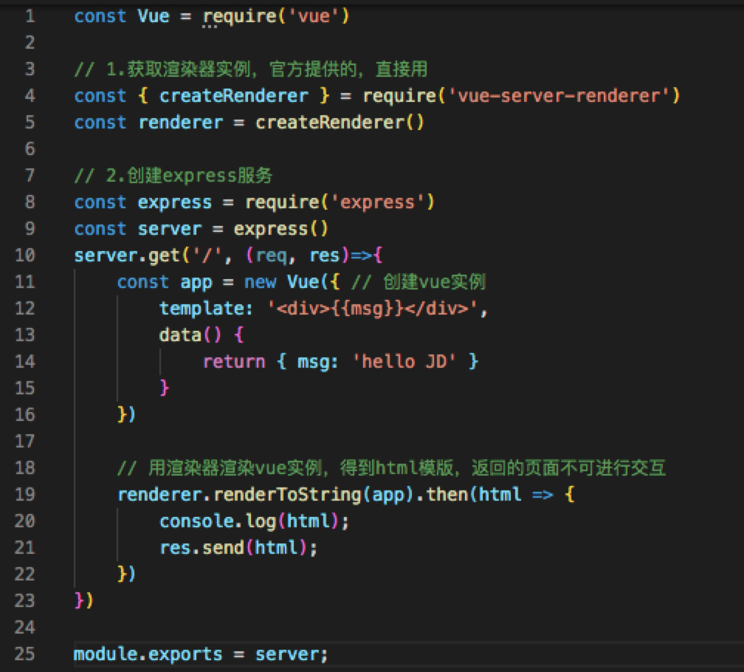
简易版Vue SSR实现
服务端代码
返回
<div data-server-rendered="true">hello JD</div>
例子演示：
http://127.0.0.1:3000/

Slide 8
完整版Vue SSR原理
Main.js是通用代码的入口文件
main.js里会创建vue实例，并为vue实例创建router实例和vuex实例，然后返回该vue实例，该实例现在就可以使用router切换路由，并且可以往vuex里填充数据
浏览器
node服务器
url请求
服务器端代码入口
调用main.js
router
entry-server.js
Main.js
返回Vue实例
vuex
显示html首屏
返回渲染好的html
根据url切换路由
异步加载js，然后激活页面，使页面可交互
API服务器
数据预取，填充到store里
浏览器端代码入口
等store和router的数据都reday后，
根据vue实例渲染html字符串
entry-client.js
返回vue实例，调用$mount
挂载激活页面
调用
浏览器
node服务器
main.js，该代码与服务器为同一份
router
vuex

Slide 9
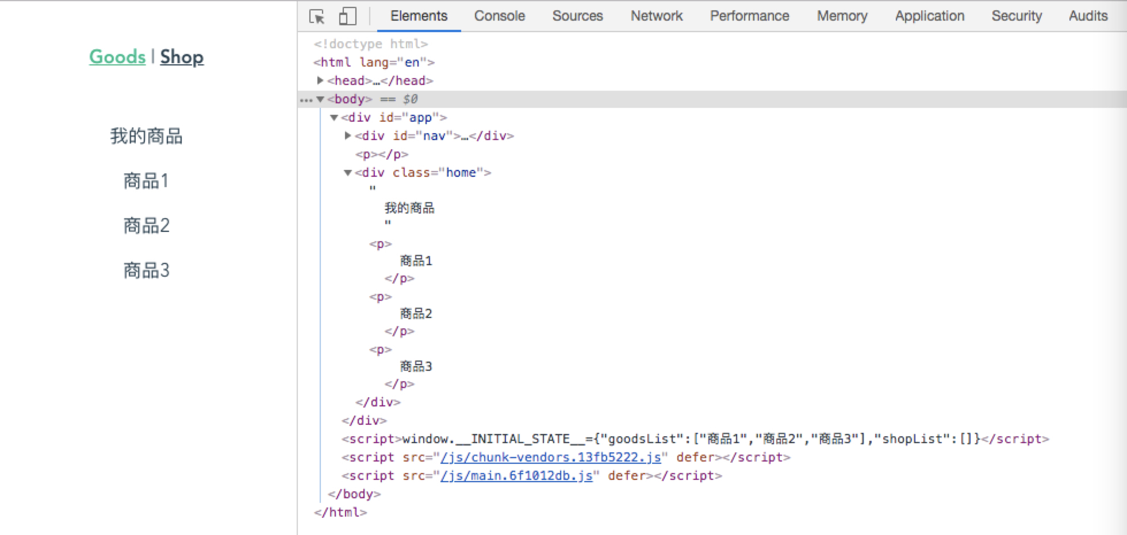
完整版Vue SSR例子演示
http://127.0.0.1:3001/

Slide 10
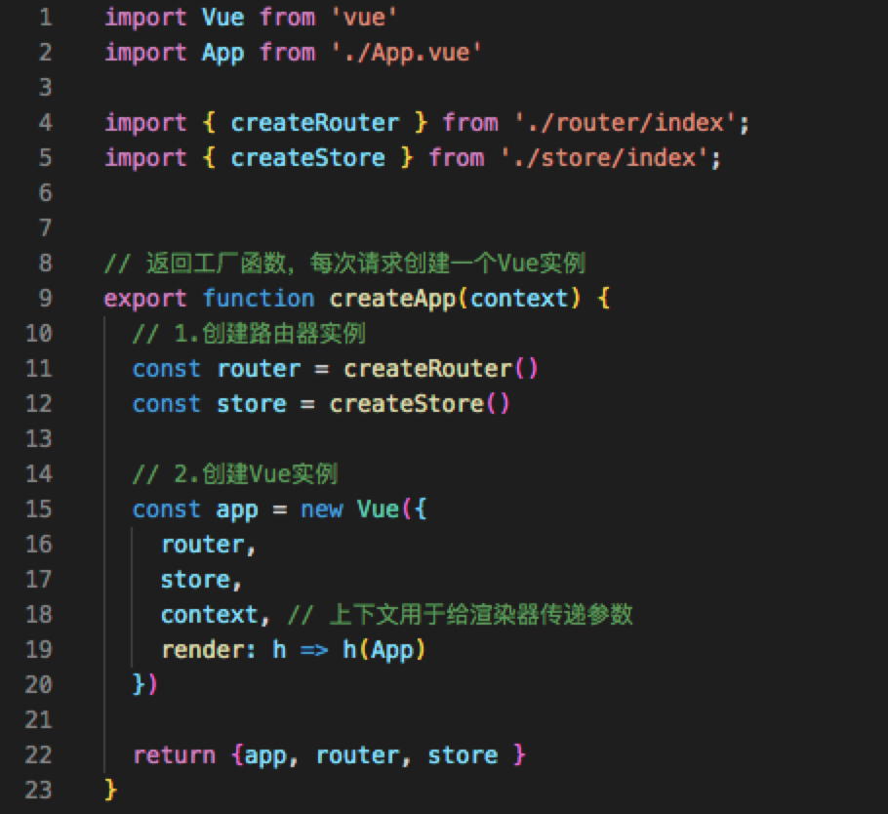
通用文件入口main.js
Main.js最终的目的就是创建一个vue实例，并返回给entry-server.js和entry-client.js使用
entry-server.js（服务端入口）和entry-client.js（客户端入口）都会调用main.js创建Vue实例
服务端根据vue实例渲染得到html字符串，客户端根据vue实例，激活静态页面
服务端每个请求都会创建一个全新的vue实例，并且会为每个vue实例创建全新的router实例和store实例。这是为了避免多个请求之间的数据相互干扰

Slide 11
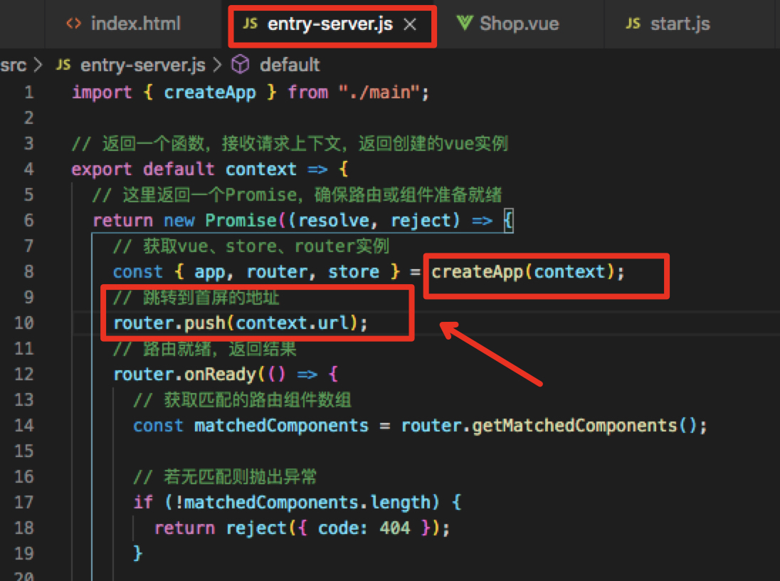
Router路由的使用
路由的基本使用方式和SPA相同。不同点是在服务器切换路由要用push方法，因为没有hash。
执行服务器入口文件entry-server.js，调用main.js得到vue实例之后，再用router.push切换路由到当前请求的首屏地址
那么当渲染该vue实例为html字符串的时候，得到的就是该路由对应的html

Slide 12
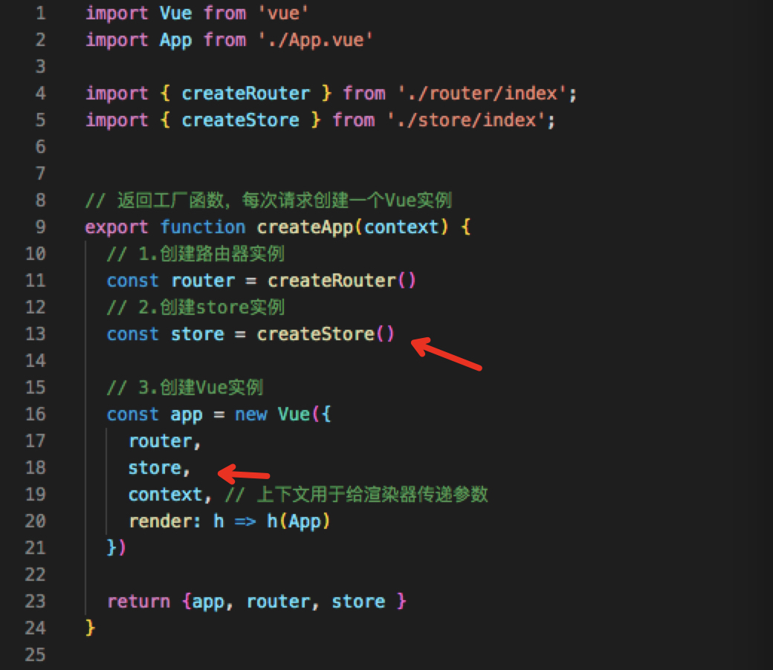
Vuex的使用
Vuex的使用方式和SPA里的使用方式相同。
就是创建一个store实例，作为vue的配置选项传进去。我们要做的就是往store实例里面填充数据，然后服务端渲染html的时候会把这些数据渲染到html字符串里面。

Slide 13
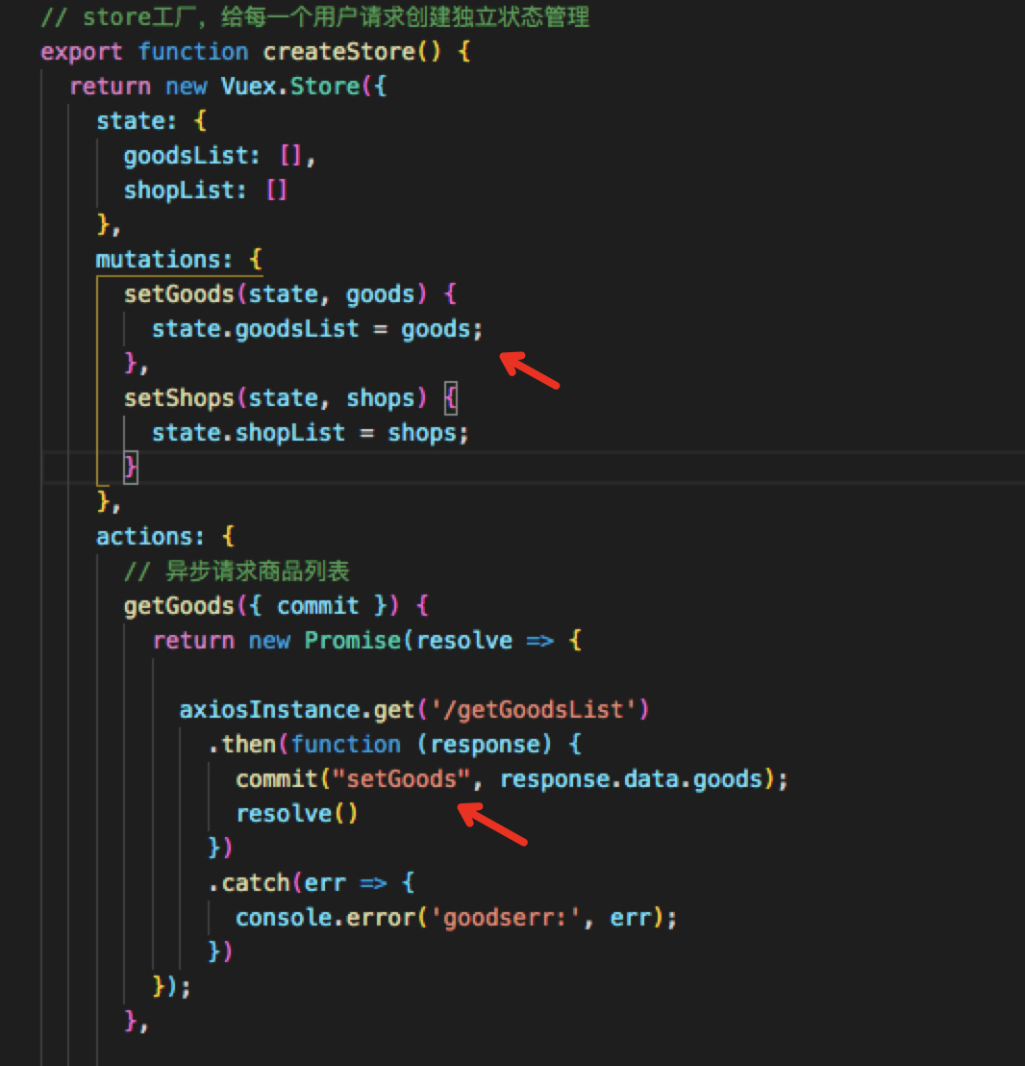
数据预取（填充到store）
服务器端渲染的是应用程序的"快照"，如果应用依赖于一些异步数据，那么在开始渲染之前，需要先预取和解析好这些数据。
右边的示例：
我们只需要调用store的getGoods异步方法， getGoods会请求Api服务器得到商品列表，我们再把商品列表设置到store.state.goodsList里就行了
数据预取并设置完成之后，然后resolve，调用预取方法的地方，在resolve后再渲染vue实例为html。

Slide 14
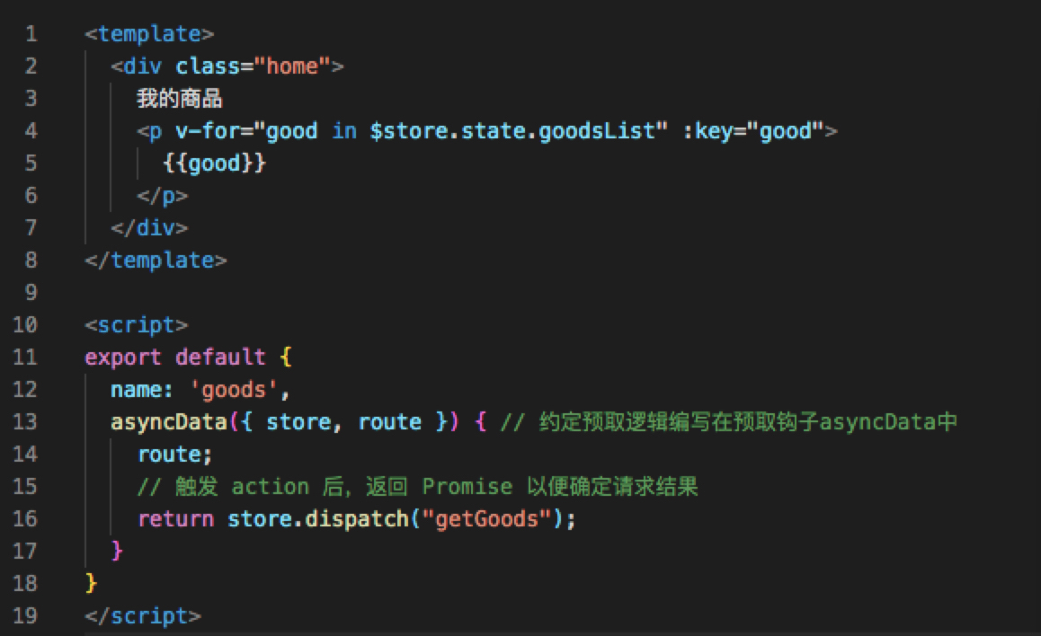
数据预取（约定写在组件配置选项的asyncData里）
服务器在渲染vue实例之前，会先检查组件的配置选项里是否有asyncData，有的话就先执行预取数据，取到数据后再渲染html
客户端会在切换路由的时候，检查组件是否有asyncData，有的话就执行

Slide 15
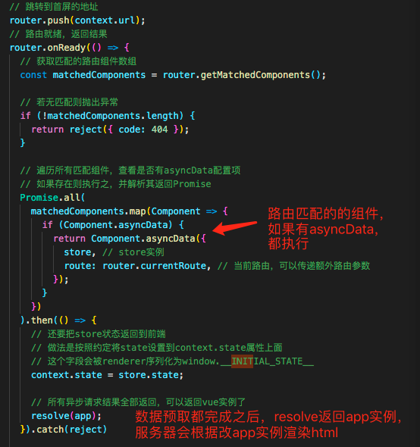
服务端数据预取
服务器会根据当前的路由，找到所有匹配的组件，如果组件里有asyncData，就执行，都执行完成之后，返回Vue实例等待被渲染
服务器还会把当前store里的state进行序列化放到window.__INITIAL_STATE__
里返回，客户端激活的时候再将该数据取出反序列化代替store里的state

Slide 16
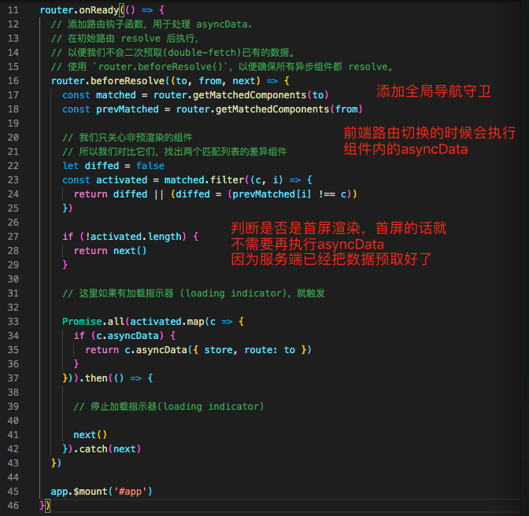
客户端数据预取
客户端通过添加全局导航守卫的方式，在每次切换路由的时候，执行组件内部的asyncData进行数据预取
如果返回的是首屏，则不会执行asyncData，因为服务器已经预取过了

Slide 17
总结
优点
Seo
首屏到达时间
同构开发
缺点：
服务器负载大
开发会复杂一些
开发条件限制，服务器端只能用beforeCreate和created两个钩子，有一些第三方库可能会不能用

Slide 18
感谢聆听
THANKS

